Slide 1
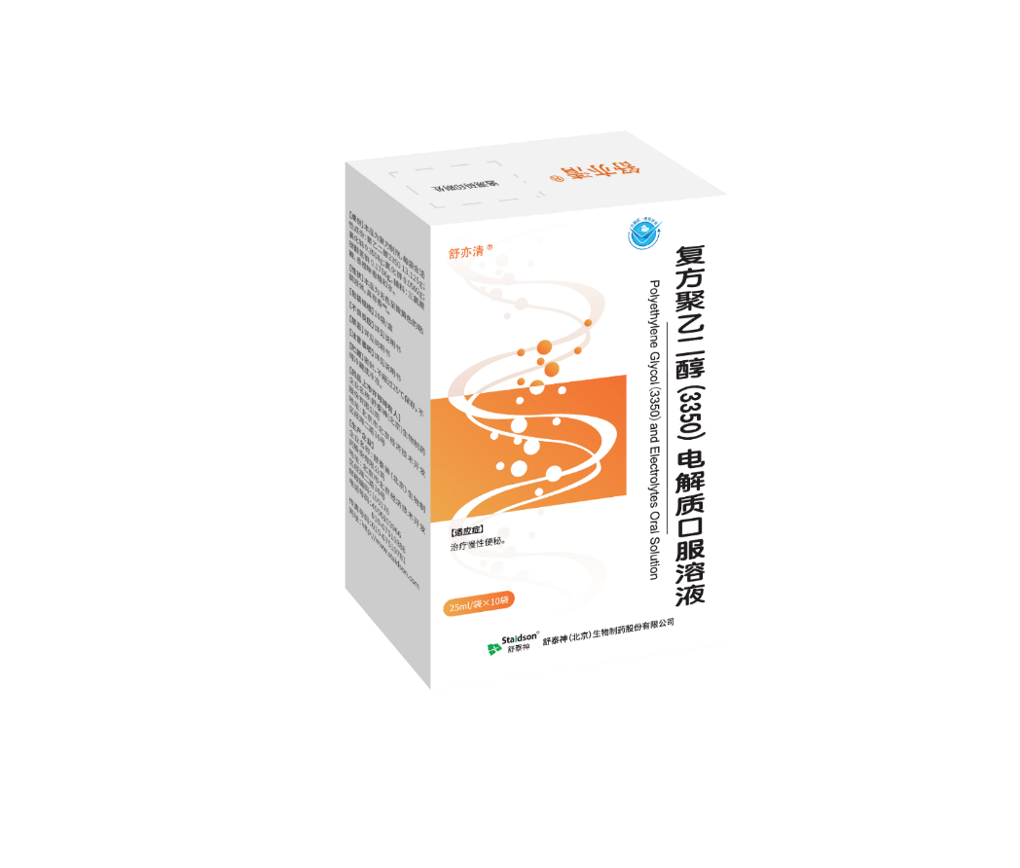
复方聚乙二醇（3350）电解质口服溶液
舒亦清®
舒泰神（北京）生物制药股份有限公司

Slide 2
目录
01 药品基本信息
02 安全性
03 有效性
04 创新性
05 公平性（一）

Slide 3
治疗慢性便秘
参照药品：聚乙二醇3350散
01 药品基本信息
通用名 | 复方聚乙二醇（3350）电解质口服溶液
注册规格 | 25ml/袋
中国大陆首次上市时间 | 2022年9月
目前大陆地区同通用名 药品的上市情况 | 4家
全球首个上市国家/地区及上市时间 | 2016年/英国
是否为OTC药品 | 否
适应症
治疗慢性便秘
用法用量
慢性便秘：
成人：一次25ml，一日2-3次。
老年人：初期建议一日25ml，再予调整所需剂量。
适用于心肝肾功能不全的慢性便秘患者，且无需调整剂量。
参照药品建议：
聚乙二醇3350散
Notes:
再确认下上市时间

Slide 4
填补空白，水电解质平衡
特别适用于特别适用于心肝肾功能不全患者
01 药品基本信息
疾病的基本情况
临床未满足的需求
我国成人慢性便秘的患病率高达4%-10%，便秘患者数量众多。老年人患病率更高。
便秘危害性大，易引发心脑血管疾病，严重影响患者身心健康。
与目录内单方制剂聚乙二醇散相比，长期使用不会造成水电平衡紊乱，特别适用于特别适用于心肝肾功能不全患者。
1. 中华医学会消化病学分会胃肠动力学组,功能性胃肠病协作组.中国慢性便秘专家共识意见(2019, 广州)[J].中华消化杂志, 2019, 39(9):577-598.
2.Gut. 1999 Feb;44(2):226-30.
Notes:
再确认下上市时间

Slide 5
物理机制，安全无忧
较乳果糖不良反应更少，优于单方聚乙二醇
02 安全性
说明书收载的安全性信息：
1）不吸收、不分解、不代谢，很少进入体液循环。
2）适用于心肝肾功能不全的便秘患者，且无需调整剂量。
3）聚乙二醇3350的全身暴露量可忽略不记，不会对孕妇或哺乳期妇女产生不良影响，可用于妊娠期、哺乳期便秘患者。
复方聚乙二醇（3350）电解质口服溶液相较乳果糖口服溶液不良反应更少，安全性更高：
复方聚乙二醇（3350）电解质组的平均稀便次数高于乳果糖组(2.4VS0.6，p=0.001)
PEG组对肠胃胀气的评分明显比乳果糖低(3.8VS9.2;p=0.01)
使用PEG治疗引起的腹痛比例比乳果糖低(3.9VS6.8;p = 0.08)
复方聚乙二醇（3350）电解质腹胀、腹鸣、腹痛、排气过多等不良反应发生率明显低于乳果糖，安全性更高。
Comparison of a low dose polyethylene glycol electrolyte solution with lactulose for treatment of chronic constipation[J]. Gut, 1999, 44(2): 226-320.
Notes:
图改成文字描述

Slide 6
物理机制，药效优异
平均排便频率、大便紧张评分等优于乳果糖
03 有效性
复方聚乙二醇（3350）电解质的疗效优于乳果糖¹
1.Gut. 1999 Feb;44(2):226-30.
Notes:
两页合成一页

Slide 7
04 创新性
国内首仿，饮水量少，口服溶液便携
创新点
创新带来的患者获益
国内首仿，填补目前国内聚乙二醇3350类药品治疗成人便秘的市场空白。
25ml饮水量，传统单次饮水量在125ml以上。
口服溶液制剂，香橙口味，无需配制，袋状包装撕开即服。
对于心衰、慢性肾病、肝功异常或伴腹水需要少量进水的患者可以有效进行便秘治疗，还可以安全应用于孕产妇便秘患者。
可长期使用，帮助患者建立正常排便习惯，减少便秘并发症的发生率，同时减少医疗费用支出。

Slide 8
05 公平性（一）
对公共健康的影响
有效治疗慢性便秘，安全应用于特殊患者人群，减少并发症发生，有效减少便秘患者造成的抑郁、焦虑等精神疾病，提高患者生活质量。
减少患者经济和社会负担。营造和谐健康中国！
符合“保基本”原则
可替代乳果糖口服溶液、聚乙二醇4000散、其他PEG4000类产品。
治疗费用合理，优异的治疗效果也可降低整体医疗费用支出。
弥补目录短板
1）弥补了乳果糖治疗便秘疗效不佳，不能长期使用且不能应用于心肝肾及孕妇等特殊患者。
临床管理便利
1）单一便秘适应症，不会发生滥用药物风险或超说明书用药的可能。
2）欧美及国内权威一线推荐，安全有效，无明显不良反应。

Slide 9

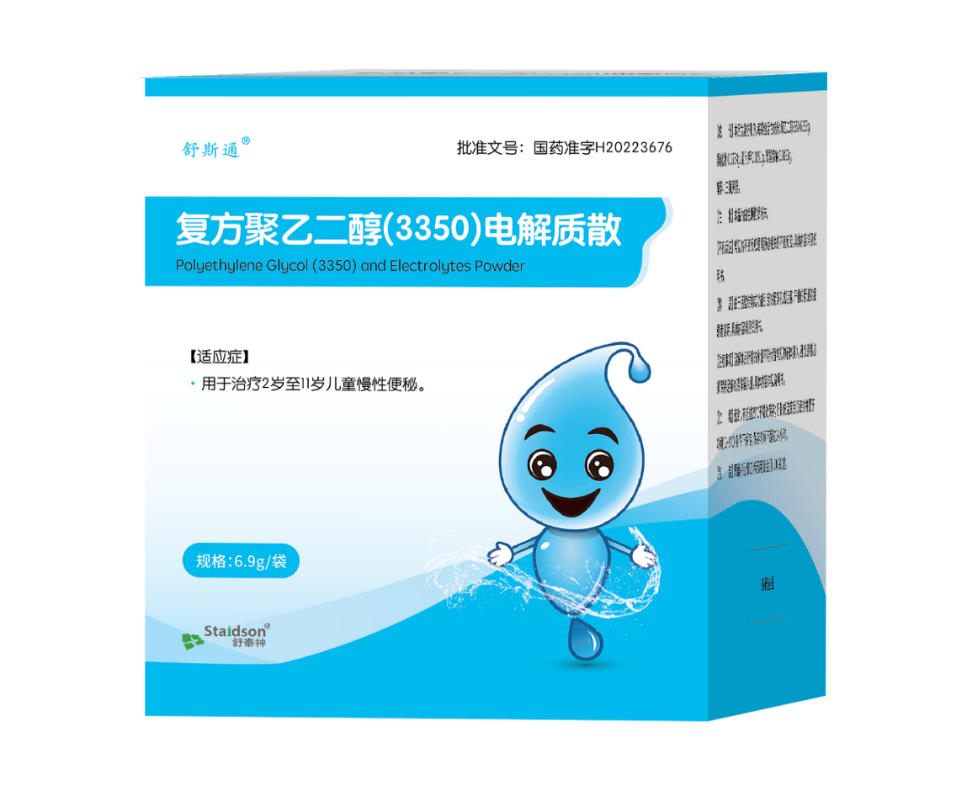
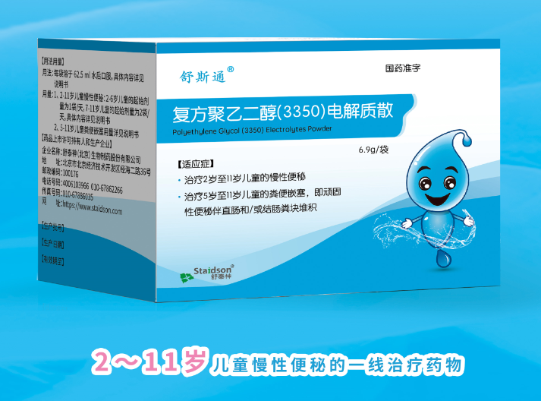

感谢！
舒泰神
Staidson
更健康 更快乐 更长寿
Healthier, happier, and live longer

